Slide 1
Муниципальное бюджетное общеобразовательное
учреждение
«Калмашская средняя общеобразовательная школа»
Тукаевского муниципального района РТ
Методический семинар
Работу выполнила
учитель биологии
Кашапова Роза
Дамировна

Slide 2
Каждый урок учителя – это начало многих начал и продолжение продолжений, которые в самом широком смысле отражаются на нашей духовной атмосфере .
( В. Распутин).

Slide 3
Проблема
ФГОС
Федеральные государственные образовательные стандарты рассчитаны на образовательные учреждения государственной аккредитации. Они представляют собой набор обязательных требований, необходимых для осуществления программ общего образования: требования к результату обучения, к способу построения образовательной деятельности, к условиям осуществления стандартов.

Slide 4
Цель
Научить детей учиться и быть успешными.
Перед каждым учителем встаёт вопрос: для чего я учу детей? Для того, чтобы они стали успешными в жизни.
Приёмы «Я пакую свой багаж», «Весы» для постановки обучающимися цели учения

Slide 5
Задачи
Каждый учитель должен сам научиться учиться и быть успешным.
Учебно-воспитательный процесс в школе начинается с урока, уроком он и заканчивается.

Slide 6
Перемены, происходящие в современном обществе, требуют ускоренного совершенствования образовательного пространства. Федеральные государственные образовательные стандарты устанавливают личностные, метапредметные и предметные требования к результатам освоения учащимися основной общеобразовательной программы, моделируют образ личности, умеющей творчески мыслить, анализировать, находить нестандартные решения, способной ставить цели, самостоятельно планировать и осуществлять учебную деятельность. Новому обществу нужны люди, не только обладающие глубокими знаниями, но и способные применять полученные знания на практике.

Slide 7
Я работаю в МБОУ «Калмашская СОШ» Тукаевского муниципального района РТ с 2001 года. Наша школа со смешанным контингентом обучающихся: здесь учатся одаренные и обычные дети, татары и русские, дети с ограниченными возможностями здоровья, дети из неполных и социально неблагополучных семей, дети, нуждающиеся в коррекционно-развивающем обучении. Это «Школа для всех, школа для каждого» - именно так я назвала бы программу развития нашей школы.

Slide 8
Мои приемы мотивации
«Я пакую свой багаж» - ученикам предлагается собрать «свой багаж знаний», составить список того, что они уже знают и список того, что им необходимо, как они считают, узнать на уроке.
«Весы» - учащиеся «взвешивают» свой личностный опыт и знания: ставят на одну чашу весов всё, что они уже знают и умеют в рамках данной темы, а на другую - то, что «я не знаю и не умею, но хочу научиться делать и узнать на уроке»

Slide 9
Межпредметные связи и применение знаний на практике
Использование фрагментов из произведений литературы для постановки проблемы на уроке
А. Беляев «Человек-амфибия». Был ли прав Беляев, называя главного героя амфибией? (7 класс тема «Земноводные»)

Slide 10
Лабораторные опыты:
- 10 класс, тема «Белки»: почему пероксид водорода бурно реагирует с сырым картофелем, а с вареным – нет? (10 класс, тема «Белки-ферменты»)
- 6 класс, тема «Семя»: опыт «Условия, необходимые для прорастания семян».

Slide 11
Исследовательская деятельность
Во-первых, формирование практически любого исследовательского умения и навыка дает метапредметный результат.
Во-вторых, исследования можно проводить в урочное и внеурочное время.
В-третьих, объектом исследования может быть любой биологический организм, явление, проблема (например, «Бобры – гостья окрестностей села Калмаш», «Стресс. Возможна ли жизнь без стресса?»).

Slide 12
Проектная деятельность
Учащимися был разработан и реализован проект «Сигареты и Я»: составлены вопросы и проведено анкетирование среди учеников 8-11х классов; по результатам анкетирования был разработан социальный проект; затем ученики выступили на классных часах и родительских собраниях.

Slide 13
Игровые ситуации
Конкурсы
Олимпиады
Ребусы и задачи

Slide 14
Задания на
экологическую
рефлексию –
это переосмысление …
своих поступков и поведения
деятельности в природе

Slide 15
Мотивация к изучению биологии у учащихся выросла; увеличение количества выпускников школы, выбравших сдачу биологии в форме ЕГЭ; динамика и эффективность участия школьников в олимпиадах и научно-практических конференциях по предмету; увеличение количества выпускников, связавших свою профессию с биологией; позитивная динамика обученности и качества знаний учащихся.

Slide 16
Успеваемость и качество знаний
(по годовым оценкам):
2012-2013 уч.год |  |  |  |  | 2013-2014 уч.год |  |  |  | 2014-2015 уч.год
кл. | кол. уч. |  | усп.% | кач.% | кл. | кол. уч. | усп.% | кач.% | кл. | кол. уч. | усп.% | кач.%
Биология |  |  |  |  | Биология |  |  |  | Биология
6 | 4 |  | 100 | 100 | 6 | 11 | 100 | 73 | 6 | 8 | 100 | 100
7 | 9 |  | 100 | 89 | 7 | 1 | 100 | 0 | 7 | 11 | 100 | 73
8 | 6 |  | 100 | 83 | 8 | 4 | 100 | 75 | 8 | 5 | 100 | 40
9 | 16 |  | 100 | 56 | 9 | 8 | 100 | 75 | 9 | 5 | 100 | 100
10 | 6 |  | 100 | 100 | 10 | 3 | 100 | 100 | 10 | 5 | 100 | 100
11 | 7 |  | 100 | 71 | 11 | 11 | 100 | 82 | 11 | 3 | 100 | 100
 |  |  | 100 |  |  |  | 100 |  |  |  | 100
География |  |  |  |  | География |  |  |  | География
6 |  | 4 | 100 | 100 | 6 | 11 | 100 | 73 | 6 | 8 | 100 | 100
7 |  | 9 | 100 | 83 | 7 | 1 | 100 | 100 | 7 | 11 | 100 | 55
8 |  | 6 | 100 | 83 | 8 | 4 | 100 | 100 | 8 | 5 | 100 | 40
9 |  | 16 | 100 | 56 | 9 | 8 | 100 | 63 | 9 | 5 | 100 | 100
10 |  | 6 | 100 | 100 | 11 | 11 | 100 | 82
11 |  | 7 | 100 | 71
 |  |  | 100 |  |  |  | 100 |  |  |  | 100

Slide 17
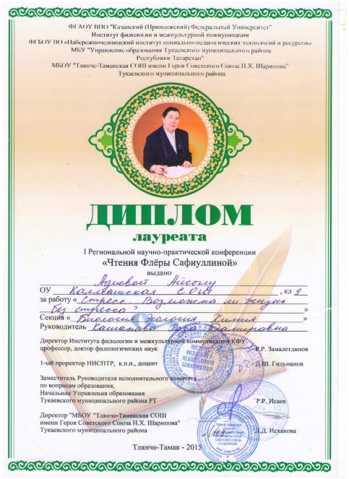
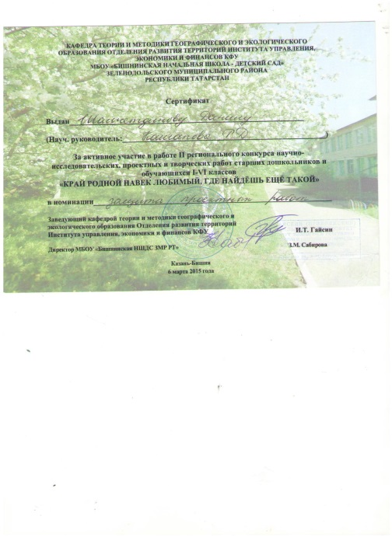
Таким образом, можно сделать вывод: развитие технологических аспектов в преподавании биологии расширяет возможности мотивирования школьников к изучению предмета.

Slide 18
Природа –это уникальная книга.
Её тираж – один экземпляр.
Только один!
И потому, читая её,
Нужно беречь каждую страницу!

